Slide 1

盤點生命價值
範例說明
高明智(惟智)
2021年10月25日

Slide 2
盤點自己的生命，做了多少利益人間、值得回憶分享的好事，也對自己道一聲感恩。
恭錄【證嚴法師靜思語】

Slide 3
盤點生命價值課程大綱
1.回憶過去/盤點(人生是不斷地創造回憶，選擇，追尋，實踐)
1.1 人生成績單？
1.2 生命滿意度？
1.3 時間剩多少？
2.活在當下/期望(幸福不是一切，人生還有責任)
2.1 我的生活價值觀
2.2 珍惜今生的因緣
2.3 生涯能力檢核表
3.展望未來/計劃(生命價值自己創造)
3.1 生命目標
3.2 行動計劃
3.3 信心力量

Slide 4
課前作業與小組討論
看完參考影片及老師的說明影片
每個人先依照下列的表格與問題，加以用心撰寫完成，即盤點自己的生命價值觀。
依過去、現在、未來，共有三大題，每一大題有三小題。再加上一題自我觀照，學習總心得，共10題。
每5到6人一組進行小組討論，每個人可以報告6分鐘，其他人回饋6分鐘，可有彈性但要控制時間。
本次的重點不是討論，是分享與互相回饋，互為善知識，透過分享回饋的過程，更清楚自己生命的價值觀以及未來的方向。
正式上課的時候，選出小組覺得最有代表性的一個人作為發表。
你可以使用教案上的PPT，也可以自行修改以及美編，換上自己喜歡的模板，呈現自己獨特的風格，感恩。

Slide 5

1.回憶過去/盤點
人生是不斷地
創造回憶，
選擇，
追尋，
實踐。

Slide 6
1.1 人生成績單
在人生的旅途上不管你現在是幾歲，回顧一下你的之前的人生，你覺得自己最滿意的事件可以讓它像一張一張的照片一樣浮現，可以畫出來或寫出來，你最滿意、最自豪的3到6張照片回憶。想想他們是代表了什麼，為什麼你會滿意，對你而言這就意味著什麼？經過這些思考以後，給自己打一個分數，到目前為止，如果滿分是100分你會給自己幾分。
分數:

Slide 8
1.1 人生成績單
在人生的旅途上不管你現在是幾歲，回顧一下你的之前的人生，你覺得自己最滿意的事件可以讓它像一張一張的照片一樣浮現，可以畫出來或寫出來，你最滿意、最自豪的3到6張照片回憶。想想他們是代表了什麼，為什麼你會滿意，對你而言這就意味著什麼？經過這些思考以後，給自己打一個分數，到目前為止，如果滿分是100分你會給自己幾分。
分數:75
我做到一個讓子女很滿意的父親
我是老婆心目中不可或缺的老公
我是一個受學生愛戴的老師
我是一個盡責無懼的主管
我盡到女兒孝順父母的本分
我是一個快樂的慈濟志工

Slide 9
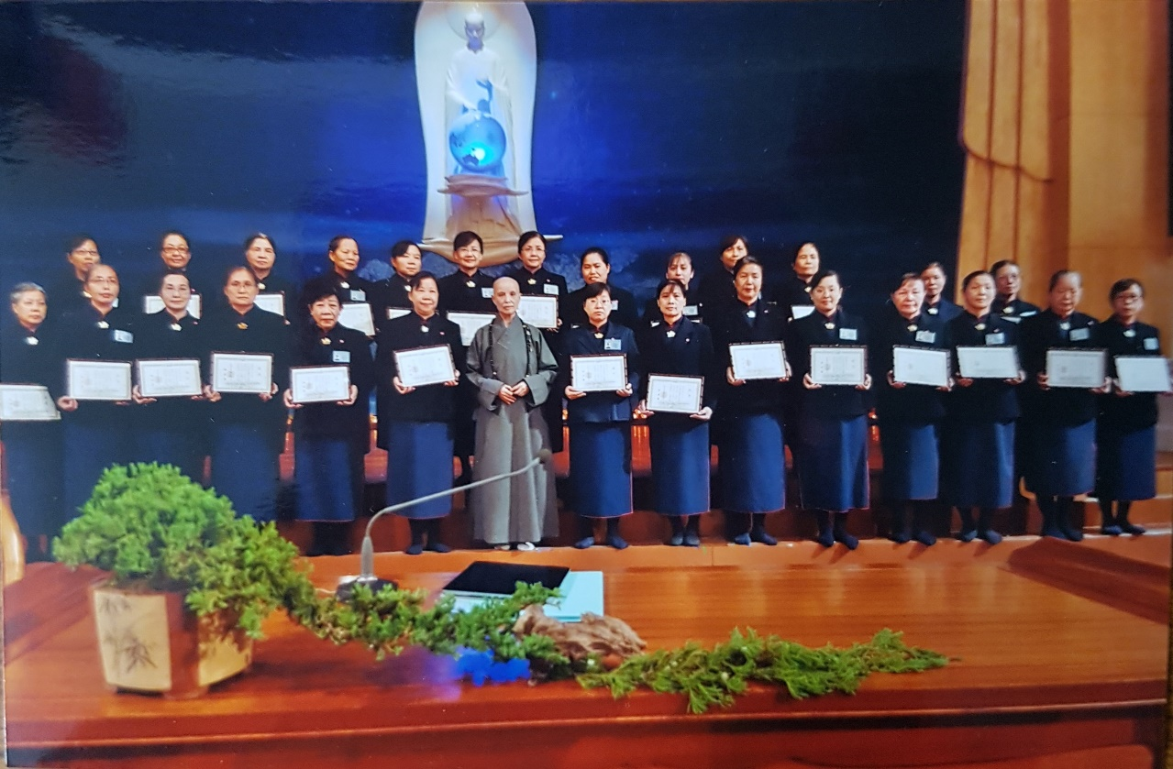
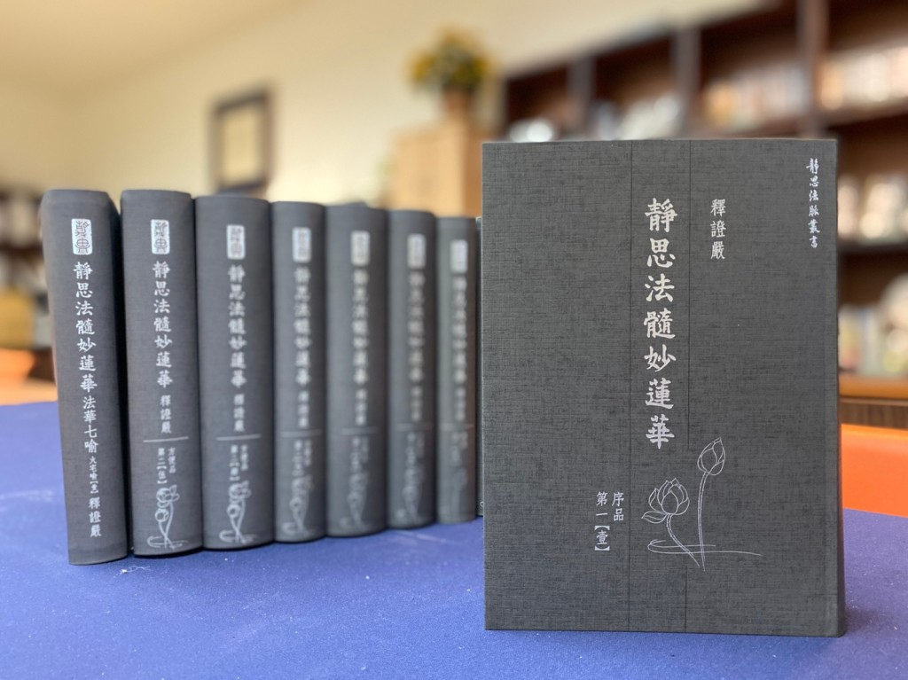
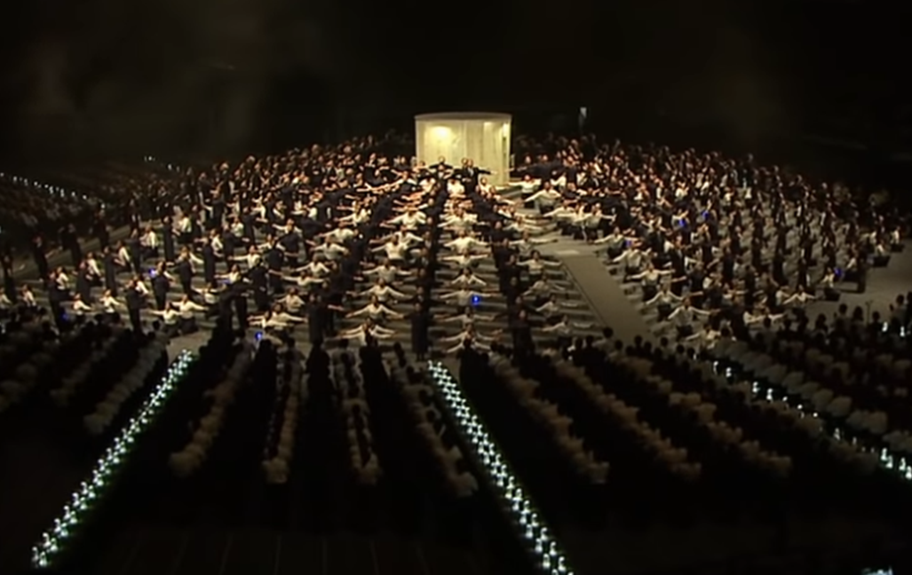
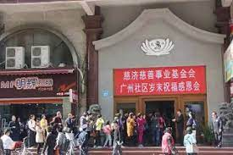
人文真善美，包含慈善訪視
說法傳法，
包含法繹導讀
2011年入經藏，發心立願招菩薩
承擔和氣長， 樂於接受考驗

Slide 10
內修善念之功
積功能為善行
滋潤福利之功
修功立德圓滿

Slide 11

培養善念
身體力行
造福人群
功德圓滿

Slide 12
1.2 生命滿意度—理想的生命之圓
請將家庭、工作、健康、朋友、精神生活、愛情、休閒、宗教、政治、社會、藝術、學習等人生重要的大事，依自己認為占生命中重要性的比例畫在下面的生命之圓。(有些項目可不選或是合併，自行定義即可)
放眼天下，我所關懷的是(議題、對象、事件)
_____________________________________
_____________________________________

Slide 14
生命之圓(範例)

Slide 15
一年的時間分配(以小時計算)
一年 365*24=8760 hrs
健康 365*___=_____ hrs (睡__+吃__+動__) ___%
工作 ____*___=_____ hrs ___%
家庭 365*___=_____ hrs ___%
家庭 ___*___=____ hrs ___%
朋友 ___*___=____ hrs ___%
精神生活 ___*___=____ hrs ___%

Slide 16
人生
人生有沒有意義不是我的責任，但怎樣安排此生卻是我的責任。
--赫曼赫塞

Slide 17
生命的三種旋律樂章
Schien (1978)認為一個人的生命歷程主要係由三種旋律相互激盪交織而成
1.工作職業或事業:生涯規劃與發展
2.感情婚姻與家庭:愛與被愛
3.個人身心的發展與自我成長:成熟、健康、智慧、快樂

Slide 18
一年的時間分配(例一)
一年 365*24=8760 hrs
健康 365*9=3285 hrs (睡7+吃1+動1) 37.5%
工作 200*9=1800 hrs 20.5%
家庭 365*6=2190 hrs 25%
朋友 55*9=495 hrs 5.7%
精神生活 55*9=495 hrs 5.7%
其他 55*9=495 hrs 5.7%

Slide 19
一年的時間分配(例二)
一年 365*24=8760 hrs
健康 365*9=3285 hrs (睡7+吃1+動1) 35%
工作 215*10=2150 hrs 25%
家庭 365*5=1825 hrs 20%
家庭 50*9=450 hrs 5%
朋友 50*9=450 hrs 5%
精神生活 50*9=450 hrs 5%

Slide 20
滿意度:___
1.2 生命滿意度—理想的生命之圓(心得)

Slide 21
滿意度:80
1.2 生命滿意度—理想的生命之圓(心得)
我實際的生命之圓與理想的生命之圓比較，驚覺發現，花在家庭的時間比較少，所以要多撥一點時間陪家人。
另外在精神生活，也就是志業方面投入的時間也是不夠的，應該要多承擔。
投入工作的時間有點過多，可以透過提升工作效率，減少工時的投入但是達成一樣的工作效果。這樣多餘的時間就可以去做我想做的事，創造更多更滿意的生命價值。

Slide 22
1.3 時間剩多少？
請在下面的時間軸右下角，填上你預計可以活的歲數。然後在中間適當的位置標出你現在的年齡，然後往上畫一條垂直線，左邊是已經過去的時間，右邊是還剩下的時間。
請在右邊的時間方塊，畫出1/3，那是代表睡覺的1/3，剩下的2/3才是你真正可以用的時間。
請計算一下它到底有多少，總數是1，計算一下你最後剩下的是零點幾的時間，標註在圖形中。

Slide 23
1.3 時間剩多少？
出生1歲
往生___歲

Slide 24
滿意度:80
1.2 生命滿意度—理想的生命之圓(心得)
我實際的生命之圓與理想的生命之圓比較，驚覺發現，花在家庭的時間比較少，所以要多撥一點時間陪家人。
另外在精神生活，也就是志業方面投入的時間也是不夠的，應該要多承擔。
投入工作的時間有點過多，可以透過提升工作效率，減少工時的投入但是達成一樣的工作效果。這樣多餘的時間就可以去做我想做的事，創造更多更滿意的生命價值。

Slide 25
1.3 時間剩多少？
出生1歲
往生___歲

Slide 26
1.3 時間剩多少？
出生1歲
現在63歲
往生___歲

Slide 27
1.3 時間剩多少？
0.07
0.79
0.14
出生1歲
現在63歲
往生80歲

Slide 28
1.3 時間剩多少？寫下看到結果的心得

Slide 29

1.3 時間剩多少？寫下看到結果的心得
真的是嚇一跳，怎麼會這麼少，我的人生只剩下0.14可用，如果再加上一點浪費，就連0.1都不到了。
我真的不應該再浪費一點一毫的時間，好好把握最後的人生旅途，去做我真正想要做的事情，去做利益眾生的事情，陪伴家人，為自己的人生劃下一個美滿的句點。

Slide 30

2.活在當下/期望
幸福不是一切，
人生還有責任。
--卡謬

Slide 31
反省今天盡了多少時間為人間做事？
一生有沒有穩健行路、步步踏實？
為自己生命盤點，有歷史的人生很有價值！
--證嚴法師

Slide 32
2.1 我的生活價值觀—價值觀量表
下面有40個價值觀，每個價值觀在：的後面都有定義跟描述。請快速的閱讀與流灠所有的價值觀。
在每一個價值觀之後，請標出它的重要性。如果對你而言非常重要就在A的地方打勾或打圈。如果重要就是B，普通就是C，不重要就是D，非常不重要就是E。你可以分別標出它們的重要性，但是不要有太多的A，也不要太多的E。總而言之，坦誠地面對自己的內心的需求來標識即可。

Slide 33
價值觀描述 | A | B | C | D | E
進步：能很快的有所進展，以優異的工作獲得成長的機會。
冒險：工作上常常保持承擔風險的責任。
美學觀：常常研究、欣賞事物與想法的美。
情感忠貞：被認同為一個組織中的一分子。
藝術原創力：以藝術的形式從事創造性的工作。
問題的挑戰：把不斷鑽研複雜的問題、要求更多的任務、排除麻煩、解決問題當作工作重要的一部份。
改變與多樣性：在工作上常常有改變內容與方式的責任。
社區生活：在一個能讓我常常碰到鄰居，並且可以活躍從事地方政治或服務性活動的城鎮裡居住。
競爭：從事那些能讓我的能力與其他人相對抗的活動。
表達的創造力：凡是表達與我工作相關的想法，無論是用說的、用寫的，我都可以改進，並且能有機會以試驗性或是新創的方法表達。

Slide 34
價值觀描述 | A | B | C | D | E
創造力(一般性)：創造新的想法、計劃、構造以及任何事情，不要照別人所發明的形式去做。
刺激：經歷高度的刺激感，並常常保持工作的戲劇性。
能幹：在工作的技能與知識上，展示高度的熟悉性，表現超於一般水準的效率。
快節奏：在一個凡事講求迅速完成的環境裡工作。
友誼：工作的結果可導致你與你的工作夥伴發展出親密的私人情誼。
幫助他人：無論是個人、或在小群體裡，都直接的幫助別人。
協助社會：貢獻些什麼，讓這個世界變得更好。
高所得的預期：能夠如我所願的購買生活中無論是必需品或是奢侈品。
獨立性：不需要特別的指導，就有能力識別工作的本質，也不想要遵照指示，或是規定的限制。
影響力：身處在一個可以改變他人態度或觀點的位置上。

Slide 35
價值觀描述 | A | B | C | D | E
知識的位階：被人認為是一個知識淵博的人，並且還是個理論家，在自己專業的領域上則是個專家。
平穩的工作：在工作上避免壓力或是不光明磊落的競爭。
知識：讓自己不斷的追尋知識、真理以及理解。
居住環境：找一個可以符合我的生活型態的地方居住，一個可供我閒暇生活的家，以及工作與學習的生活。
做決定：決定如何行動、決定如何訂定策略等，一種需要靠我做判斷的工作。
道德實踐：認為工作是為了實踐想法，這是一件很重要的事。
體能的挑戰：找一個需要體力、速度、精力的工作。
力量與權力：控制整個工作活動，或是部分控制別人的命運。
精確的工作：從事那種有精確的細則、並且需要細心，正確關照細節的任務。
利與得：有強烈累積財富以及其他有形物質的企圖心，無論是透過創造事業、分享紅利、抽取佣金或是其他方式。

Slide 36
價值觀描述 | A | B | C | D | E
接觸大眾：每天與人接觸、活動十分頻繁。
認同：工作的表現獲得正面的回應與公眾的認同。
安全感：確定自己工作的穩定性以及合理的收入報償。
穩定性：有一個大部分任務都可預見的例行工作責任，而且長時間之內不會改變。
地位：以工作的本質或是所承擔責任的重大，來獲得朋友、家庭、社會的認同與尊重。
主管：在工作上，有一群屬下為我工作，我是要為整個工作負責的人。
時間上的自由：按照自己的時間來進行工作，沒有特別規定的工作時間。
獨立工作：一個人完成工作，不需要與別人合作。
站在知識的前端：在工作上不斷的研究與發展，無論是在學術、科學或是生意的領域裡，都能產生新知與新主意。
在壓力下工作：在時間壓力下工作，沒有任何的時間與空間允許錯誤的發生。

Slide 37
價值觀描述 | A | B | C | D | E
與人一起工作：與群體有密切的工作關係，並且為了共同的目標團隊一起工作。
熱情：熱心、密切、愛心。
儀表：外型的吸引力。
社區活動：政治或是服務性質的計劃。
家庭：關心你所愛的人。
婦女：身體狀況良好。
有趣味：休閒嬉戲。
奉獻：強烈的信仰。
友誼：親密的朋友。
個人成長：讓個人發展到極限。

Slide 38
2.1 我的生活價值觀—價值觀量表
請從上表將你認為重要的前9個價值觀填寫在下表中，例如你有7個A，就將這7個全部寫下去，再從B當中選出2個，共9個。如果你的A有12個，那請你刪掉3個，留9個填入下表。
填好以後，再針對事業、家業、志業做一個對照。如果你現在的事業可以滿足那項價值觀就請打雙圈，如果部分滿足就打一個圈，如果不滿足就打三角形。以此類推，家業、志業相同。分數高代表滿足程度越高，就代表目前的發展你會很滿意。

Slide 39
價值觀(最高分的前9項) | 事業 | 家業 | 志業
1
2
3
4
5
6
7
8
9
◎=2分，○=1分，△=0分，合計

Slide 40
價值觀(最高分的前9項) 範例 | 事業 | 家業 | 志業
1 問題的挑戰 | ◎ | ○ | ◎
2 改變與多樣性 | ◎ |  | ◎
3 表達的創造力 | ◎ |  | ◎
4 幫助他人 | ◎ | ◎ | ◎
5 協助社會 | ○ | ○ | ◎
6 影響力 | ○ |  | ○
7 時間上的自由 | ○ | ○ | ○
8 個人成長 | ○ | ○ | ◎
9 獨立性 | ○ |  | ○
◎=2分，○=1分，△=0分，合計 | 13 | 8 | 15

Slide 41
生涯價值觀分享
每個人的價值觀都是獨特的
每一條生涯價值觀沒有貴賤之分
選擇工作時要依據自己的價值觀做決定
你可以定義自己的價值觀，放入選擇清單
以下還有一些價值觀可以參考
工作或生活上要做出調整或改變，讓你的價值觀儘量獲得滿足

Slide 42
富蘭克林的十三個美德(價值觀)
節制飲食
不說是非
井然有序
堅定決心
節儉布施
勤勉精進
誠信務實
正義無私
中庸之道
儀容整潔
平靜自在
純潔清淨
謙卑奉獻

Slide 43
Benjamin Franklin’s 13 Virtues
節制（Temperance）：飲食不過飽，喝酒不過量。
緘默（Silence）：言談對人對己有益，避免言不及義的贅語。
秩序（Order）：物品各歸其位，事情各按其時。
決心（Resolution）：下定決心動手做該做的事情，一旦做了就要堅持不懈。
儉省（Frugality）：任何一筆花費都要對人或對己有益，切忌浪費。
勤奮（Industry）：珍惜時間，忙於有益之事，戒除一切無謂之舉。
誠信（Sincerity）：不害人、不欺騙，思想坦蕩、公正，說話有憑有據。
正義（Justice）：凡事絕不損人利己，並且履行應盡的義務。（Wrong none by doing injuries, or omitting the benefits that are your duty.）
中庸（Moderation）：避免走極端，忍讓解冤仇。（Avoid extremes; forbear resenting injuries so much as you think they deserve.）
清潔（Cleanliness）：身體、衣服和住所力求整齊乾淨。
平靜（Tranquility）：不可為了瑣事、日常事或難免會有的突發狀況而心煩意亂。
貞潔（Chastity）：除非為了健康或繁衍後代，否則應該節欲，以免損人損己的平靜與名譽。
謙虛（Humility）：效法耶穌（Jesus）和蘇格拉底（Socrates）。

Slide 44
高明智的10大價值觀(2000年版)
運動強身
潔淨飲食
清心自在
智慧人生
財務健全
藝術涵養
家人和樂
休閒生活
快樂人際
利益社會

Slide 45
價值觀清單(參考)
健康
家庭
財務健全
儀容
孝順
快樂
朋友
休閒
享受生活
均衡生活
成就感
踏實
學識
謙卑
乾淨
有禮
平凡
良心
有趣味
有想像力
熱心公益
平心靜氣
增廣見聞
環保
獨立人生
運動
冷靜中立
寬恕
有領導力
真誠
幽默
樂觀
負責任感
獨立
有能力
子女成材
勇氣
創造力
心寬念純
自我紀律

Slide 46
2.1 我的生活價值觀—價值觀量表(心得)

Slide 47
2.2 珍惜今生的因緣(很在意不滿意的因緣/事件分析表)
首先請從生活中找出一個事件，是你很在意但並不滿意的。去思考在這個事件中你的角色，你的期待是什麼，填在第一個。
那這件事的結果又是如何？與你期待的落差是什麼？把它寫下來，寫在第二格。
再來想一想，反省一下，是哪裡出了問題，為什麼沒有辦法讓這個事情符合自己的期待或圓滿，自己有哪裡做的不好，或是有什麼想法障礙了這件事？
寫下自己需要修正的習氣，正確的行為應該如何做？

Slide 48
2.2 珍惜今生的因緣(很在意但不滿意的因緣/事件分析表)
 | 說明/描述/想法/做法
事件 期待
結果 落差
自省 反思
習氣 修正

Slide 49
如果有做錯事要趕快改過，懺悔即清淨。
日日為自己的生命盤點，把握分秒，活出有價值的人生。
--證嚴法師

Slide 50
法，佛陀是用心應機施教，現就要看我們接受教法的人是勤或是懈怠？這就要看我們自己的根機，看我們自己修行是不是要認真，或還是慢慢來？所以「習因淺深與卉木等均得善利」。不論我們在修行，習就是修行，我們受教之後，我們要身體力行來薰習、薰修。薰習與薰修，薰習我們過去不好的習氣，轉惡念為善念。修習，我們修行要好好練習，我們要好好修，養成我們好的習氣。將過去不好的習氣要好好去除，現在轉過去的煩惱、雜念、惡念，回到我們真如本性，好好向前接近，這叫做薰修。(恭錄證嚴上人開示)

Slide 51
要看到自己的價值，也要看到別人的價值，互相鼓勵，互相橋接，互相成就，才會讓事情圓滿，創造團隊更大的價值。
--惟智

Slide 52
2.3 生涯能力檢核表
下面有36項生涯需要具備的能力，如果這36項能力具足，你的生涯應該會很滿意。
請用三分法自我評估，如果目前這項能力很好就打雙圈，如果尚可就打一個圈，如果不滿意就打三角形。
針對比較低的能力，要訂定改善的計劃。一直改善到自己滿意為止。
表中日期1，日期2，日期3是你可以不定期自我評核。每隔3個月或半年或一年檢核，直到滿意為止。

Slide 53
No. | 檢核內容 | 日期1 | 日期2 | 日期3 | 日期4 | 日期5 | 日期6
1 | 誠心誓願度眾生
2 | 正心誓願斷煩惱
3 | 信心誓願學法門
4 | 實心誓願成佛道
5 | 大慈無悔愛無量
6 | 大悲無怨願無量
7 | 大喜無憂樂無量
8 | 大捨無求恩無量
9 | 歡喜布施法無畏
10 | 常說愛語結好緣
11 | 凡事利行益眾生
12 | 平等同事霑法喜

Slide 54
No. | 檢核內容 | 日期1 | 日期2 | 日期3 | 日期4 | 日期5 | 日期6
13 | 付出無求心感恩
14 | 膚慰法親常關懷
15 | 茹素齋戒能知足
16 | 嚴守戒律六和敬
17 | 生忍法忍心安忍
18 | 難行難行修善解
19 | 聞法薰法長慧命
20 | 勇於承擔達使命
21 | 調伏情緒能包容
22 | 心寬念純心淡定
23 | 佛法智慧能分別
24 | 說法傳法與時進

Slide 55
No. | 檢核內容 | 日期1 | 日期2 | 日期3 | 日期4 | 日期5 | 日期6
25 | 合心平等最吉祥
26 | 和氣弘願最大福
27 | 互愛無量最輕安
28 | 協力能捨最自在
29 | 立體琉璃同心圓
30 | 菩提林立同根生
31 | 隊組合心耕福田
32 | 慧根深植菩薩道
33 | 靜思法脈勤行道
34 | 傳承法髓弘誓願
35 | 慈濟宗門人間路
36 | 悲智雙運無量心

Slide 56
傳承法脈宗門
菩薩六度萬行
成事
內修
安人
立體琉璃同心
外行慈悲喜捨
團隊合和互協
內修誠正信實
四攝廣結善緣

Slide 57

3.展望未來/計劃
生命價值
自己創造

Slide 58
3.0 展望未來/計劃
經過了這麼多的反思，回顧過去，活在當下，接下來是展望未來。你可以將未來要怎麼做的目標寫下來，行動計劃寫下來，支持你這樣做的信心力量寫下來。
目標要勇於挑戰，具體明確，可衡量，附有完成的時間等等，要符合定目標的SMART原則。
行動計劃就是你要做什麼，何時做，如何做。你也可以選擇用自己熟悉的表格或形式寫下來。重要的是要有行動計劃，也要確實去做，定期檢核。想清楚了，方向正確，做就對了。

Slide 59



我們人人在這樣的地球上，在不同的國度裡，期待各位菩薩們，正信、正方向，還要身體力行，叫做信、願、行，人人發願，不是大聲的發願，這要發願，還要回向自己，問自己發真願，還是發空願？所以期待人人發真實願。
--證嚴法師

Slide 60
3.1 生命目標(寫下1-3個目標，SMART)

Slide 61
3.2 行動計劃

Slide 62
3.3 信心力量
(使命、價值觀、信念的來源，將這些支持你達成人生目標的想法寫下來)

Slide 63
4.0 自我觀照
以旁觀者的角度，看看自己這一次生命價值盤點之旅，你的學習心得，啟發又是如何？

Slide 64
生產力金字塔
每日工作計劃
短期目標
中、長期目標
價值觀

Slide 65
自我改善行動與建議
針對各項價值觀及生涯能力盤點，找出你分數最低的三到四項，訂定具體的改善行動計劃。
下列只是參考方向，你可以更具體、更聚焦，更有針對性地訂出自己的計劃，要附上明確的做法與時間起迄點。
確實執行，經過一段時間，大約三個月到半年後，你的自信自尊必有顯著的改善，加油。

Slide 66
自信自重
我接受現在的我，我可以滿意現狀，也可以變得更好。
我可以靠自己的努力，獲得別人的尊敬。
我很喜歡我自己，我覺得自己很重要。
多學一些興趣技能例如插花,語言,舞蹈,烹飪,運動, 會增加自信心
多做志工,多參加社團,多助人也可以增加自信

Slide 67
樂觀積極
下定決心以後，不要怕失敗，堅持到底就會成功。
事情有正反兩面，可以多看看正向的一面，練習去發現希望與機會。
保持對人與對事的熱忱，經常盡最大努力將事情做好。

Slide 68
健康體魄
立刻訂出一套讓自己身體狀況保持良好狀態的計劃，然後很努力的執行。
自我要求，每天都做運動15-30分鐘以上，每天排汗，保持身體活力與健康。
執行安心睡、健康吃、快樂做、歡喜笑的計劃，維持身心舒暢。
聽自己喜歡的音樂，做瑜伽、打坐、禮佛、打球、游泳、爬山，放鬆心情。
三好破三災，多讚美，多素食，多祈福，多給自己祝福，面對問題，不逃避。

Slide 69
生涯方向
找出自己喜歡的是什麼，你可以去做一個工作價值觀測驗，或是好好思考。
確認你目前是在你可以有最佳表現的情境與環境中工作，如果是，恭喜你。
如果不想或不需要換工作，記得，喜歡你做的工作比做你喜歡的工作重要。

Slide 70
社交能力
適度的關心與接受新興的社會趨勢，可以讓你更輕鬆自在，讓你更受歡迎。
朋友相互扶持與相互讚美是必要的，打個電話或寫個Mail給你的好朋友。
真心的與人交往，好東西與好朋友分享，只求付出不求回報的感覺真好。

Slide 71
情緒能力
多正向思考，當有需要的時候，我會主動尋求別人的協助而不覺得羞愧。
EQ就是在適當的時間、地點、用適當的方式、對適當的人表達適當的情緒。
你可以試著對於家人或同事表達你的感謝或讚美，多看別人的優點。
試著以我覺得表達你對事情的感覺，先陳述發生的事情，再講出你的感覺。
練習將心比心的同理心功夫，多看書，多靜心與靜思，確實做好善解與包容。

Slide 72
自我負責
從今天起，對自己的想法與行為負責任，堅決做一個受人信賴的人。
珍惜自己的羽毛，即使沒有人看到，也不要讓自己做任何不該做的事情。
自我紀律就從尊守交通規則開始吧，服從社會與團體的規範讓社會更祥和。

Slide 73
承擔風險
離開自己的舒適區，嘗試創新，接受一些平常不敢接受但可以來做的挑戰。
先鍛鍊好體能與專業，然後可以尋求高難度的挑戰，向自我的極限挑戰。
多練習面對自己，面對問題，面對衝突，接受變化，收集資訊，解決問題。
專注於自己的目標、夢想、理想，誠心正念，可以安心前進，不受外界影響。
接受諸行無常，失敗是正常的觀念，心中自然不會害怕恐懼，你可以更自在。
多登山,攀岩,泛舟,越野慢跑可以增加風險承受度
多上台,多發表觀點,多接觸人群可以增加風險承受度

Slide 74
目標決心
環境變化快速無常是自然的法則，唯有輕鬆自在的心可以看清楚，可以面對。
給自己設定一個具體可行的目標，有方向的人做事時心中始終感到踏實。
目標既定後，決心要堅毅，挫折是上天的禮物，只要走對路，就不怕路遠。

Slide 75
儀表形象
接受自己的相貌，膚色，頭髮顏色，身材，相信自信健康就是美。
即使自己不小心犯錯，可以開自己的玩笑，讓自己也讓別人更喜歡你。
注意時尚雜誌或尊敬的人，學習如何穿著打扮，在各種場合穿著打扮得宜。

Slide 76
表達演說
平常就做好練習與準備，當需要發表演說時你就可以輕鬆的在眾人面前演講。
有機會就學習一些如何在眾人面前演說的技巧，可以在朋友或家人面前練習。
試著喜歡在眾人面前演說並獲得大家肯定認同的感覺，試試看，你會喜歡的。

Slide 77
專業技能
保持不斷接受教育與學習的好習慣，重視實際需求與成長勝於文憑與形式。
想辦法讓自己目前擁有的專業知識提升，達到足以勝任現在甚至未來的工作。
主動的閱讀，養成上圖書館、書店、上網、聽演講、上課、做筆記的習慣。

Slide 78
平衡人生
檢視目前的工作與生活是否處於一種非常均衡合諧讓自己滿意的狀態。
訂定一個行動計劃，讓自己朝向一個均衡合諧的人生方向發展。
撥一點時間去做那些很重要卻沒有做好的事，讓自己身心獲得應有的平衡。

Slide 79
心靈信仰
多發好願，多說好話，多做好事，多付出，你就會多成就。
讓自己有一個的正確信仰、將自己重要的信念付諸行動，讓自己感到安心。
每天祈禱擁有一個祥和的社會，一個真善美聖的世界，你的心靈會更純淨。

Slide 80
團隊能力
傾聽伙伴聲音，喜歡不同意見的討論，學習包容，直到獲得共識。
欣賞別人，跟別人說話時，以正面接觸別人的眼光。
對自己的計畫或事情負責任，在團隊中一切以大局為重。

Slide 81
領導能力
練習領導好一個團隊，也學習做一個好的被領導者。
關心每個人，尊重每一個人，接受別人的意見。
團隊的修練就是要合心、和氣、互愛、協力。

Slide 82
補充說明
以上這些填寫的格子，因為是PPT的呈現，為了顧及版面，僅供參考。你可以依據自己填寫的內容跟習慣，調整大小與篇幅，不要拘泥格式。
只有表格的內容格式與問題思考方向，要依照作業所要求的，去思考，去填寫，真誠的面對自己。
至於如何展現的形式，頁數，字體大小，方式等等，可以保有彈性。
填寫過程如果有疑惑，可以提出來發問，也請事先觀看一下高老師錄製的填寫說明影片，感恩。

Slide 83
結語

Slide 84
最近我一直說，人人要為自己的生命盤點，人人都要重視慈濟的慧命。過去的時間，過去的人間，過去所有的空間，我們如何利用空間？現在我們都在不同的空間裡，可是，借重現在科技，我們在雲端裡相會。所以，你知我心，人人認識師父，師父盡形壽、獻身命，唯有一個期待。期待所有的慈濟人，我們都要彼此感恩、珍惜慧命。沒有他、沒有你、沒有我，我們是成不了慈濟事。
--證嚴法師

Slide 85
感恩
Thank You

